Slide 1
Muurtjes stapelen
Niks uit deze presentatie mag zonder toestemming gebruikt worden door andere verenigingen of geïnteresseerde. Toestemming kunt u aanvragen via secretaris@atvdeuithof.nl
ATV de Uithof
Gemaakt door Gea Stoop

Slide 2
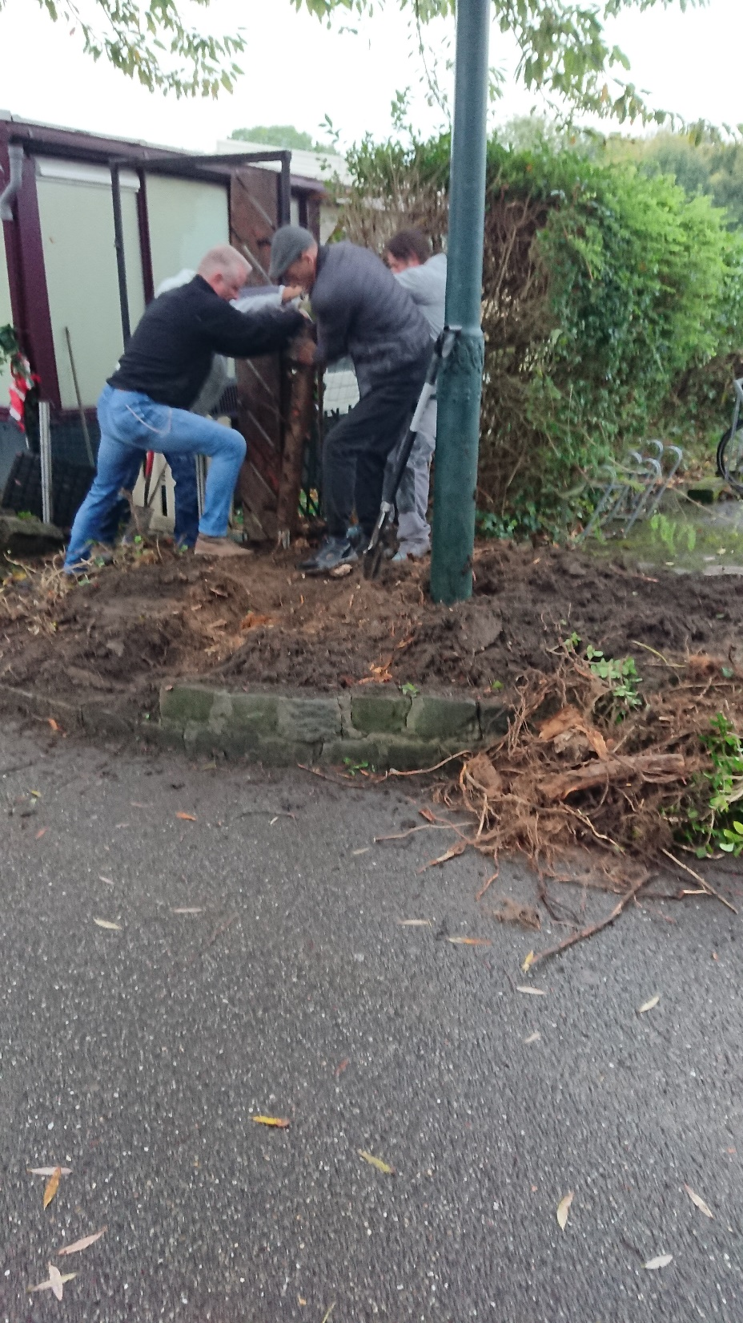
Verleden jaar waren we al begonnen met de plek schoon te maken. Dit jaar gaan we stapelen. Er zijn inmiddels al diverse stenen verzameld.
Denk u nu niet dan kan ik mijn stenen ook wel even kwijt. Nou nee!

Slide 3
In het stapelen zit een makkelijke methode, maar zo simpel is het niet.
Het oog en creativiteit is het belangrijkste
Je begint met een bodem van 15 tot 20 cm onder het maaiveld en maakt u de muur hoger dan 40 cm, lijm of metsel de stenen dan op elkaar. Zeker als er grond achter komt zal de gronddruk anders de muur omduwen

Slide 4
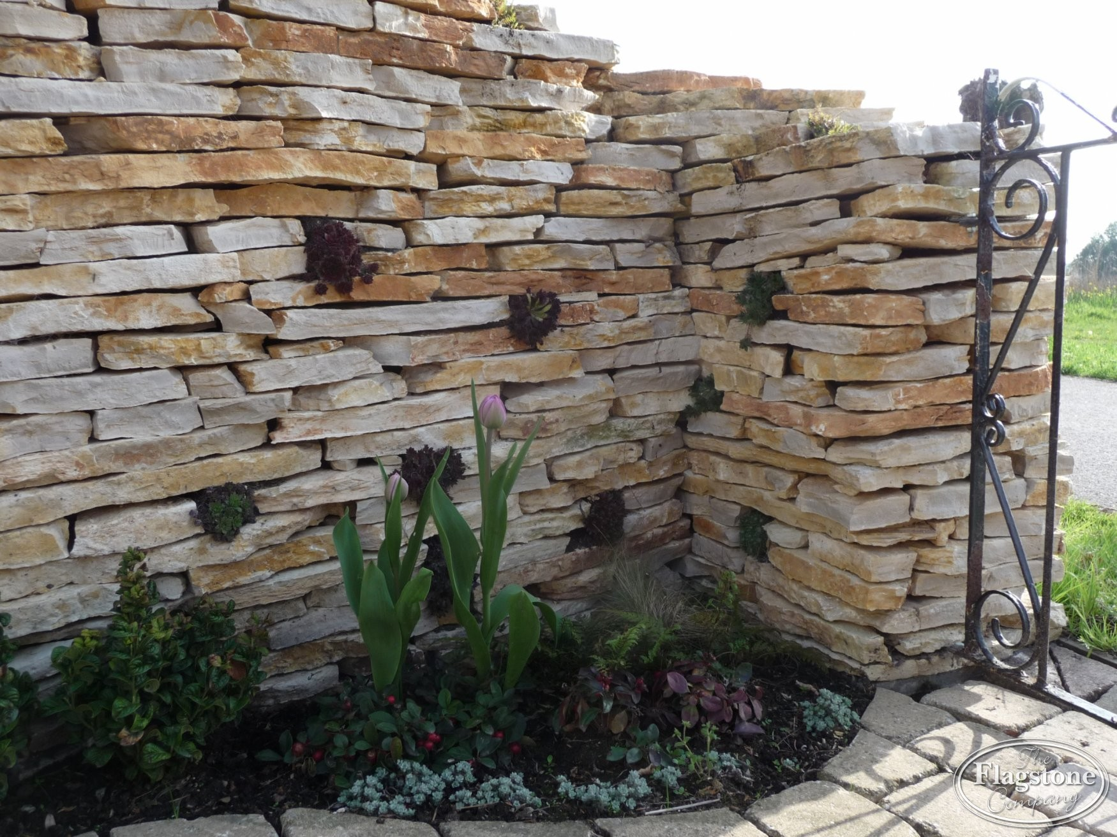
Als we willen beginnen met stapelen is een stevig begin noodzakelijk. Het is verstandig om de eerste laag tegels/ anders van hele stenen te maken. Zo heeft de muur meer draagkracht en als u deze laag netjes horizontaal legt is het stapelen een fluitje van een cent
Het stapelen van muurtjes is niet ingewikkeld, alleen een beetje inzicht en plezier ermee hebben.
Elke steen of broksteen kan gebruikte worden.
Moet je kunnen metselen, of heb je nieuwe stenen nodig? Nee

Slide 5
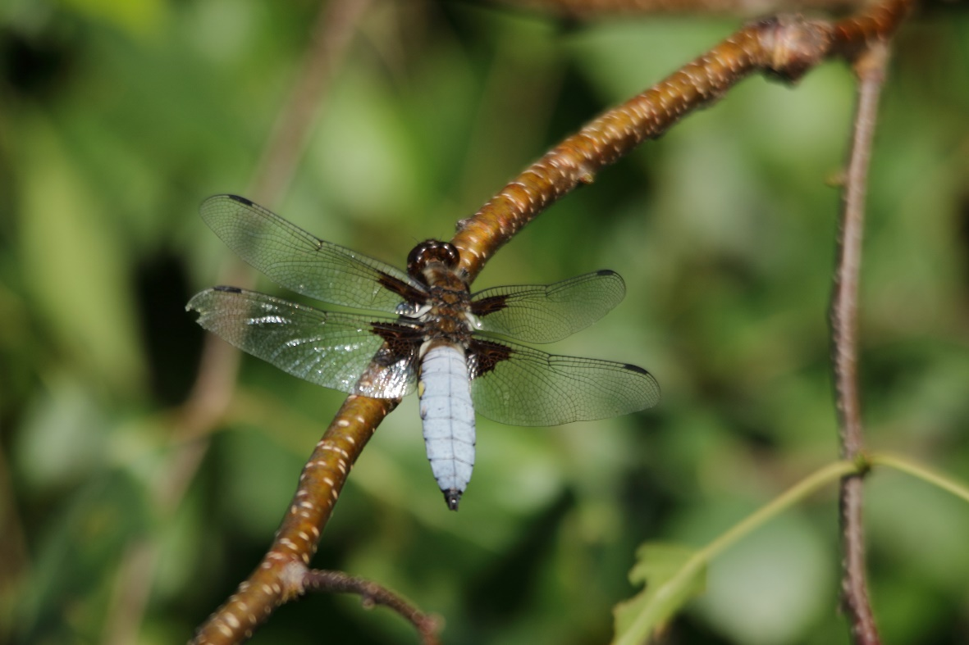
Waarom bouwen we muurtjes op de tuin?
In de muurtjes leven de enge beestjes, maar helaas zijn ze wel nuttig.
Ze eten luis, ruimen de rommel op, zorgen voor voortplanting van diverse planten soorten. En zijn ook nog mooi in zijn soort.
Kortom insecten zijn nodig!

Slide 6
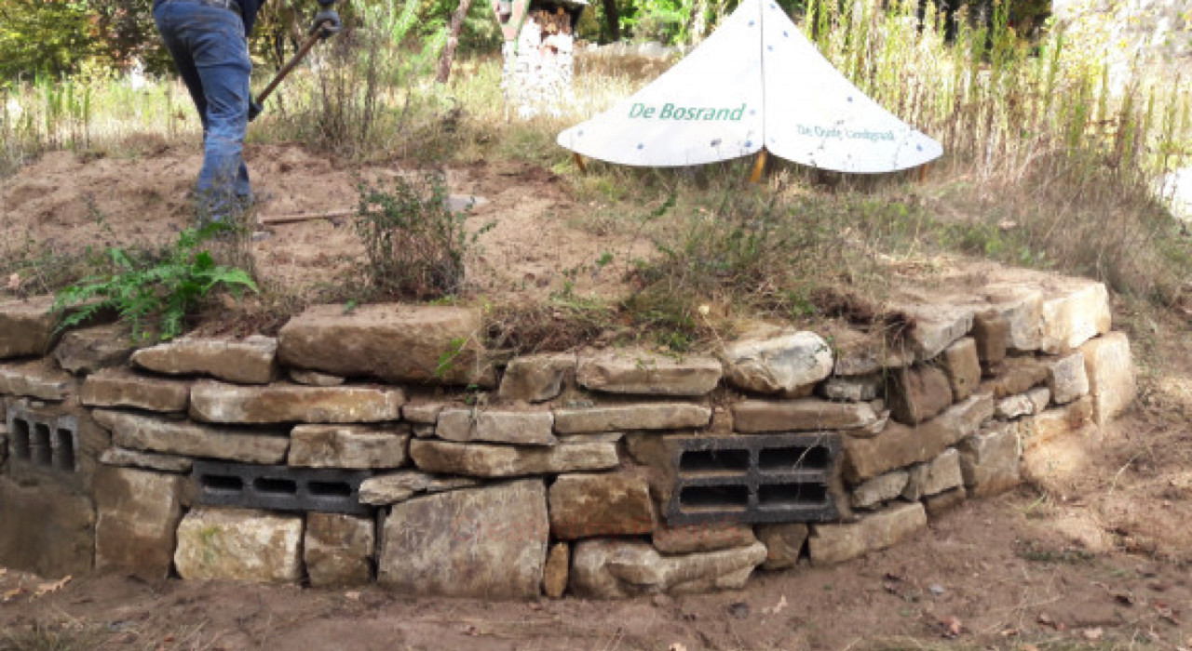
DE fundering moet ongeveer 10 centimeter onder de naastgelegen bestrating ligt. Je kunt voor de fundering ook (oude) tegels gebruiken, maar opsluitbanden zijn vanwege hun afmetingen (smal en lang) het meest geschikt. Met opsluitbanden verdeel je het gewicht beter dan met tegels van bijvoorbeeld 60x40 centimeter.

Slide 7
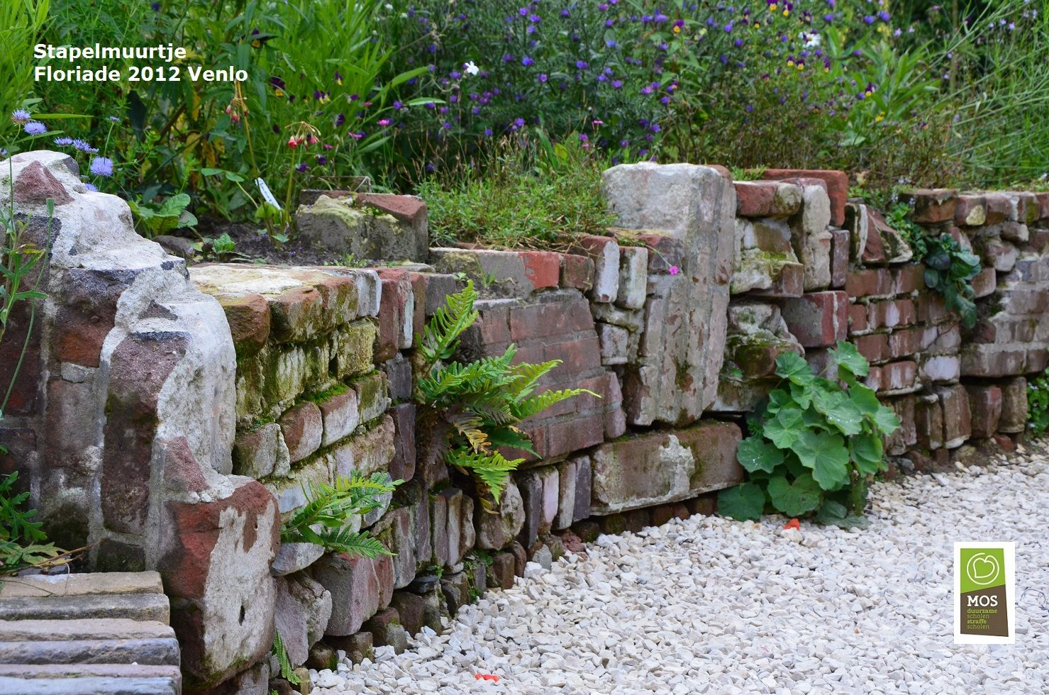
Een border van stapelblokken creëert namelijk veel gewicht. Het plaatsen van de fundering kunt u doen met, maar
ook zonder snelcement.
Wij hanteren de volgende regel: bij een border tot en met 45 cm hoogte is enkel een opsluitband als fundering genoeg.

Slide 8
Bij het stapelen beginnen we met het leggen van een basisgroep stenen. Eerst flinke grote stenen en de ruimte vullen we met grind of kleine stenen. Het is wel passen en meten. Maar wel leuk om te doen, zoveel mogelijk stenen zoeken en passen die goed bij elkaar kunnen liggen.
Of je nu een muurtje, border of bloembak bouwt, je begint bij het bouwen met stapelblokken natuurlijk met een goede fundering. Deze leg je plat (en waterpas!) in de grond. Zorg dat je fundering ongeveer 10 centimeter onder de naastgelegen bestrating ligt.
Je kunt voor de fundering ook (oude) tegels gebruiken.

Slide 9
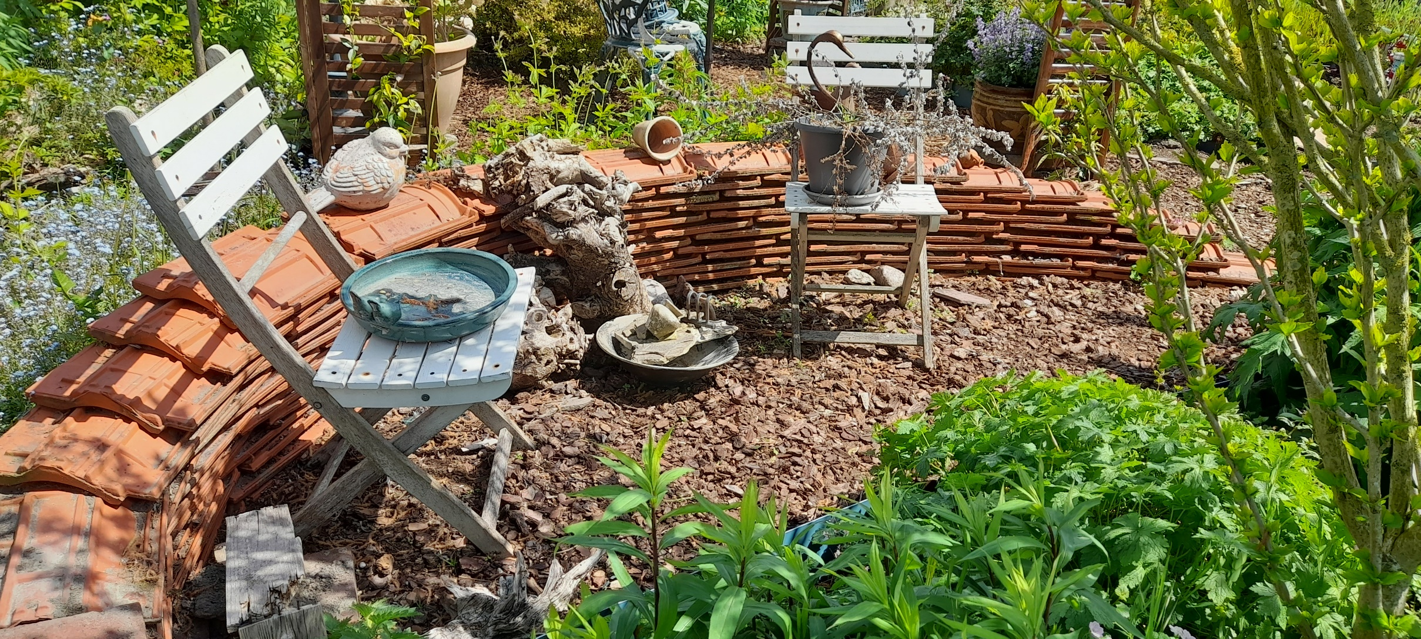
Tuin van een tuinlid

Slide 10
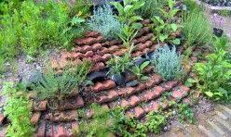
De meest gekozen toepassing van stapelblokken in de tuin is het maken van verhoogde borders. Je krijgt op deze manier al een supermooi hoogteverschil in je tuin én het helpt je om een indeling te maken.
Dit geeft een mooie diepte-effect en je creëert er fraaie doorkijkjes mee.

Slide 11
Breek of knip ze in stukken en stapel ze zo op dat de ruwe kant naar voren komt. Het lijkt net natuursteen en hoe ruwer je de muur maakt (met holletjes) des te meer dieren vinden een schuilplaats in jouw tuin. Denk aan kikker, pad, salamander, insecten, enz, ze zullen je dankbaar zijn.

Slide 12
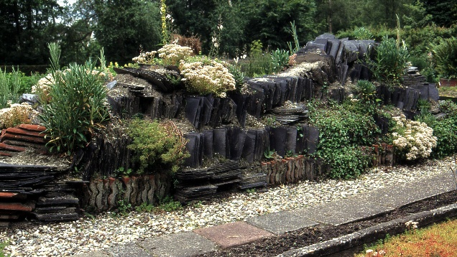
Doormidden gebroken 30 x 30 tegel afgewerkt met een zwarte betonband 20 x 100 cm. Door de tegel te breken wordt de grindkorrel in de beton zichtbaar en ontstaat een natuurlijk uitziende levendige muur.

Slide 14
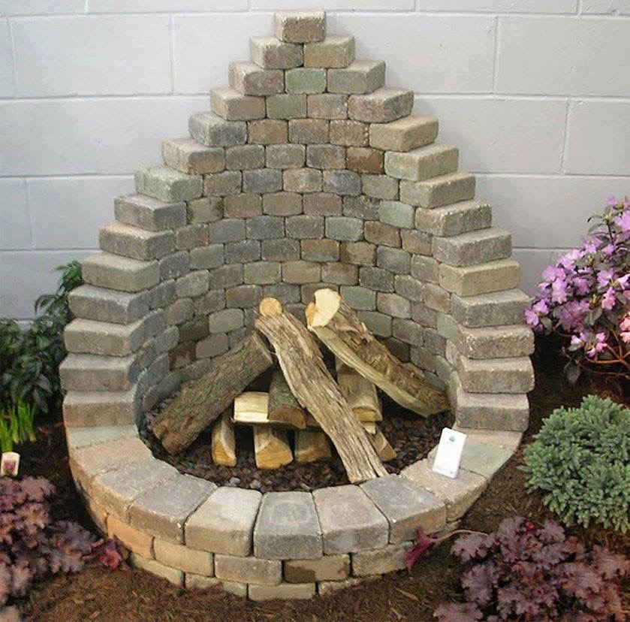

Slide 15
Nu komt het laatste !
Een nieuw project in 2022 waar we uit elke groep, een vaste groep mensen voor nodig hebben. 2/3 per groep.
Volgens het uitgezette plan
Dit om te voorkomen dat de ene groep afbreekt wat de ander groep heeft gedaan.
Wie vind het leuk om hier aan te werken!!! Meld je aan bij de TBC

